Slide 1
Hinweise zur Nutzung der EU - Getreidebilanzen
Handhabung der Präsentation (PPTX):
Bei der Präsentation handelt es sich um eine nicht geschützte Microsoft-Power-Point-Datei (PPTX)
Auf FOLIE 2 finden Sie das HAUPTMENÜ. Es dient zur Navigation innerhalb der Datei.
Bitte schalten Sie in den Präsentationsmodus !
Durch Anklicken der dort befindlichen Buttons gelangen sie jeweils zu der entsprechenden Folie
Der Rücksprung von einer Folie zum Hauptmenü erfolgt über den Button „>>> zum Hauptmenü“.
Los geht´s >>> Präsentationsmodus starten >>> dann START klicken (s. rechts unten)
persönlicher
Hinweis des Autors
Werner Schmid
Meine berufliche Tätigkeit bei der LEL Schwäbisch Gmünd endet am 30.04.2025, da ich zum 01.05. in Pension gehe.
Dennoch werde ich dem
Thema Agrarmärkte auch
in meinem
„(Un-)“ Ruhestand treu bleiben. Geplant ist insbesondere die
USDA-Analyse sowie die
Analyse der EU-Daten
weiterzuführen.
Für Interessierte hier
meine (vorläufige) Kontakt-E-Mail
in Sachen Märkte:
w.schmid-markt@gmx.de
Haftungsausschluss:
Die Informationen, die Sie in dieser Veröffentlichung/Datei vorfinden, wurden nach bestem Wissen und
Gewissen sorgfältig zusammengestellt und geprüft. Es wird jedoch keine Gewähr - weder ausdrücklich noch
stillschweigend - für die Vollständigkeit, Richtigkeit, Aktualität oder Qualität und jederzeitige Verfügbarkeit
der bereit gestellten Informationen übernommen. In keinem Fall wird für Schäden, die sich aus der
Verwendung der abgerufenen Informationen ergeben, eine Haftung übernommen.
Die Nutzung der Grafiken und Tabellen ist unter Angabe der Quelle zulässig und kostenfrei.
Quellenangabe: EU-Kommission
(https://ec.europa.eu/info/food-farming-fisheries/farming/facts-and-figures/markets/overviews/balance-sheets-sector_en)
Grafik/Tabelle: Werner Schmid
Impressum:
Herausgeber:
Landesanstalt für Landwirtschaft, Ernährung und Ländlicher Raum
Oberbettringer Straße 162
73525 Schwäbisch Gmünd
poststelle@lel.bwl.de
Tel.: 07171 / 917 100
bei fachlichen Fragen und Anregungen wenden Sie sich bitte an:
Werner Schmid
w.schmid-markt@gmx.de
START

Slide 2

EU-27-Getreidebilanzen (Stand: 29.09.2026)
EU-27 (ohne UK)
Bilanz
nach Getreidearten
EU – 27 Bilanz: 2026/27
EU – 27 Bilanz: 2025/26
Bilanz
nach Jahren
EU – 27 Getreidebilanz ges.
Weizen-
bilanz
Mais-
bilanz
Gersten-
bilanz
Roggen-
bilanz
Hafer-
bilanz
Triticale-
bilanz
Verlauf der Schätzungen
(Erzeugung, Verbrauch,
Export, Bestände)
EU – 27 Getreide gesamt
Weizen
Mais
Gerste
Roggen
Hafer
Triticale
Erzeugung / Verbrauch
Getreide ges.
Weizen
Mais
Gerste
Exporte & Importe
Getreide ges.
Weizen
Mais
Gerste
Endbestände /
stock-to-use-ratio
Getreide ges.
Weizen
Mais
Gerste
Selbstversorgungsgrad
Getreide ges.
Weizen
Mais
Gerste
Flächen & Erträge
(Entwicklungstrend)
Getreide gesamt
Weizen
Mais
Gerste
Roggen
Hafer
Triticale
7. Schätzung des Jahres 2026/27

Slide 3
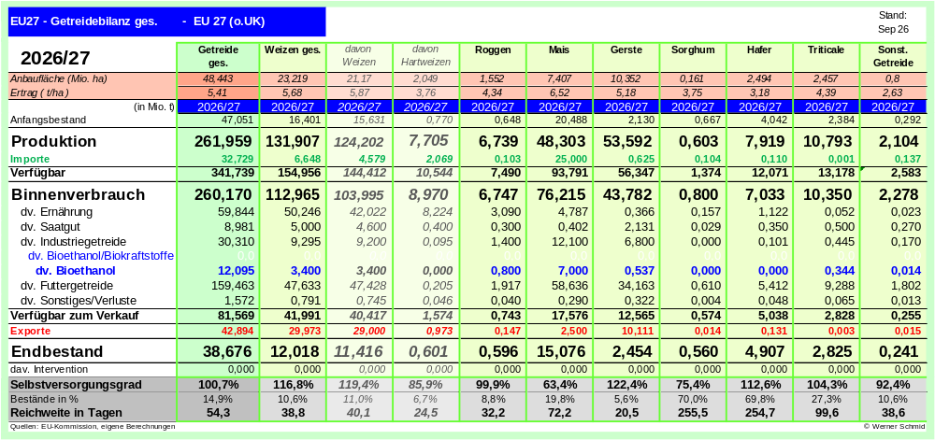
>>> zum
Hauptmenü
Getreide nach Arten
2026/27

Slide 4

>>> zum
Hauptmenü
Getreide nach Arten
2025/26

Slide 5
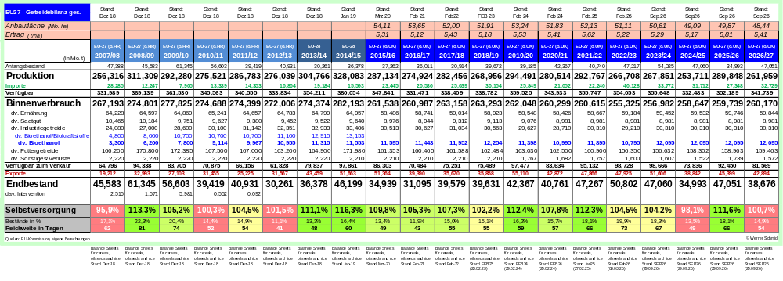
>>> zum
Hauptmenü
Getreide gesamt

Slide 6
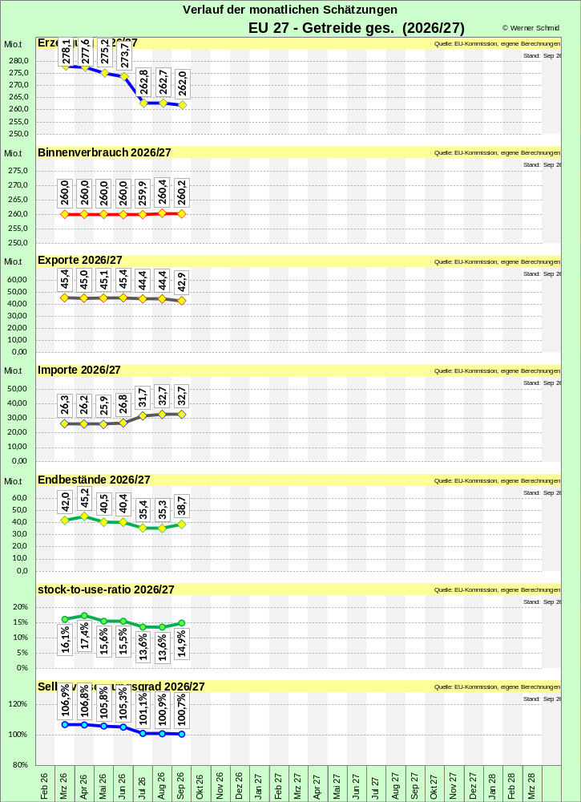
>>> zum
Hauptmenü
2026/27
>>> zum Vorjahr

Slide 7
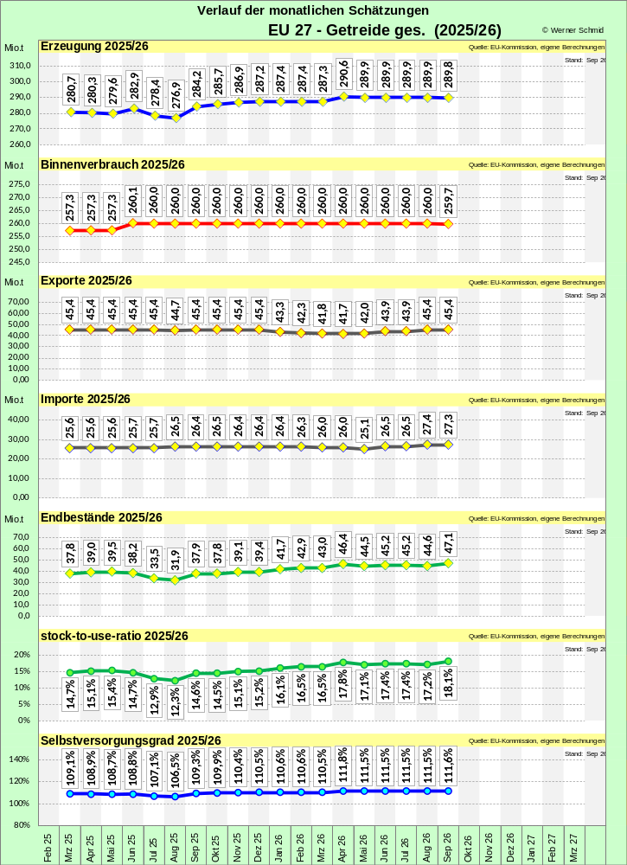
>>> zum
Hauptmenü
2025/26
>>> zum Vorjahr

Slide 8
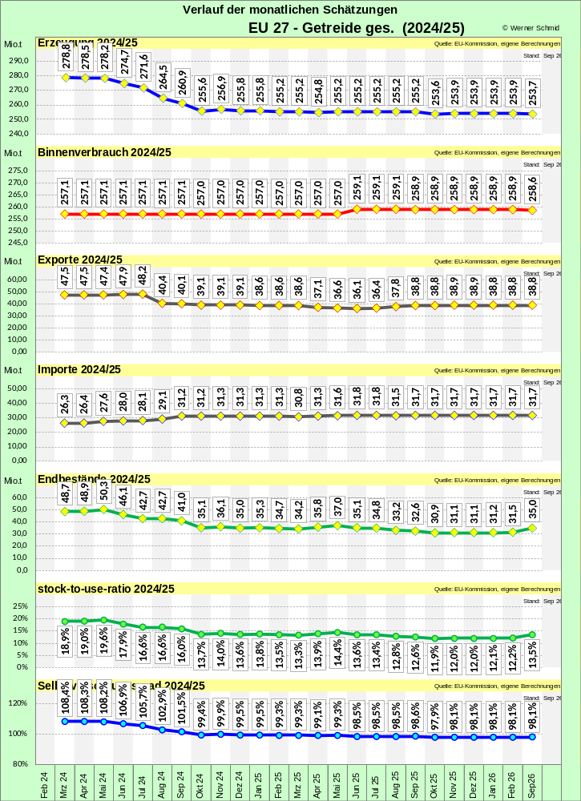
>>> zum
Hauptmenü
2024/25

Slide 9
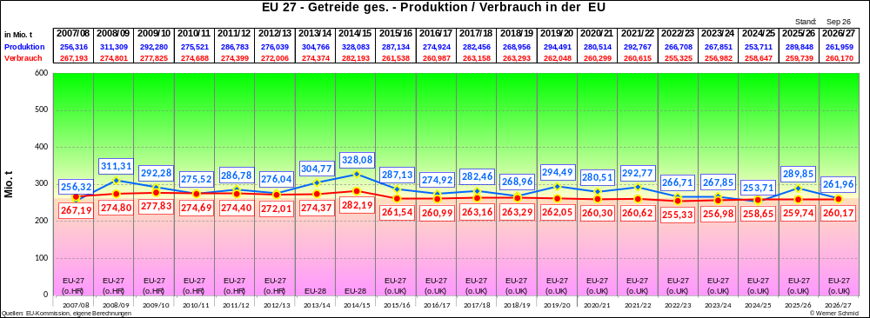
>>> zum
Hauptmenü
Getreide gesamt
Erzeugung / Verbrauch

Slide 10
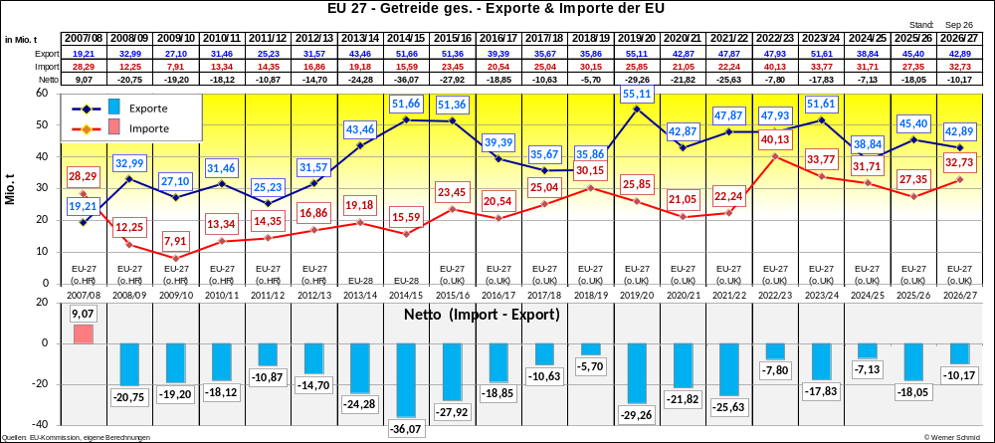
>>> zum
Hauptmenü
Getreide gesamt
Export & Import

Slide 11
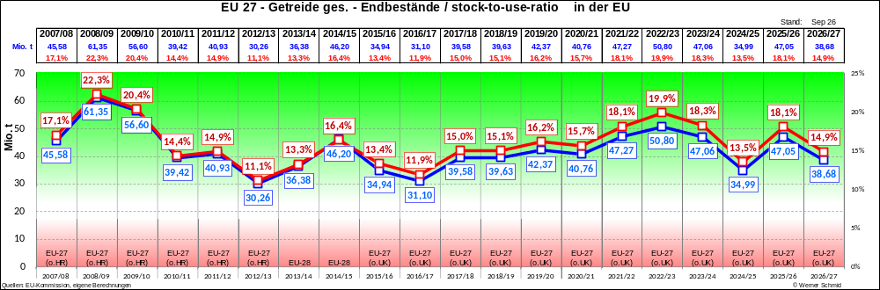
>>> zum
Hauptmenü
Getreide gesamt
Endbestände / stock-to-use-ratio

Slide 12
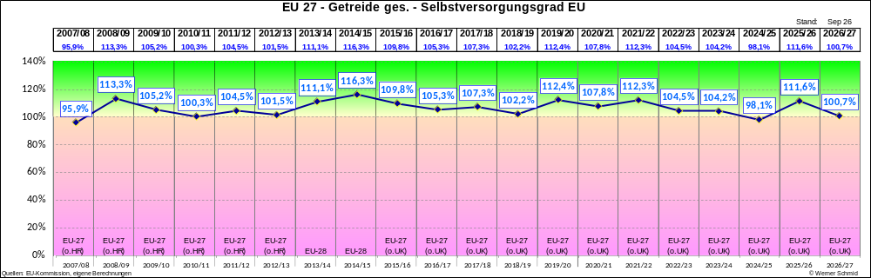
>>> zum
Hauptmenü
Getreide gesamt
Selbstversorgungsgrad

Slide 13
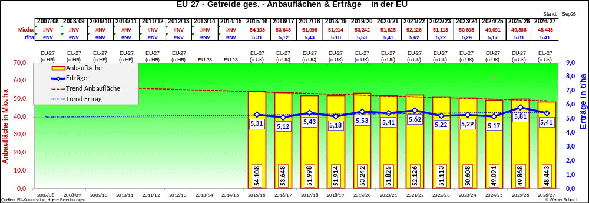
>>> zum
Hauptmenü
Getreide gesamt
Flächen & Erträge

Slide 14
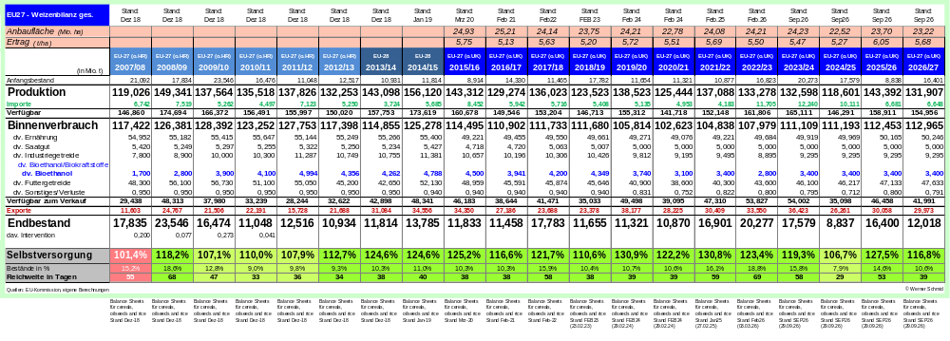
>>> zum
Hauptmenü
Weizen

Slide 15
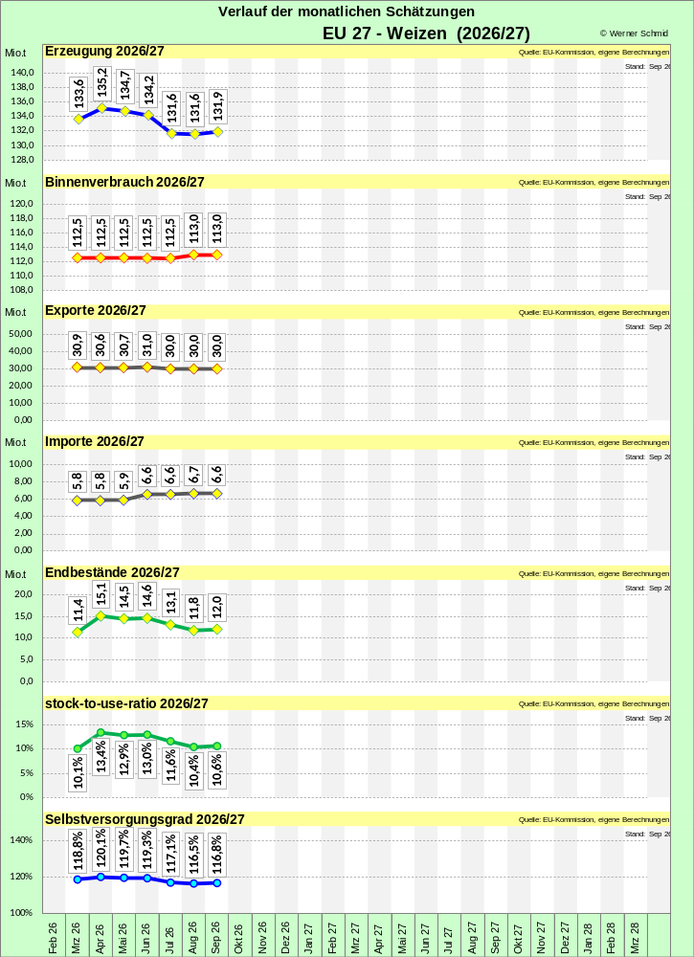
>>> zum
Hauptmenü
2026/27
>>> zum Vorjahr

Slide 16
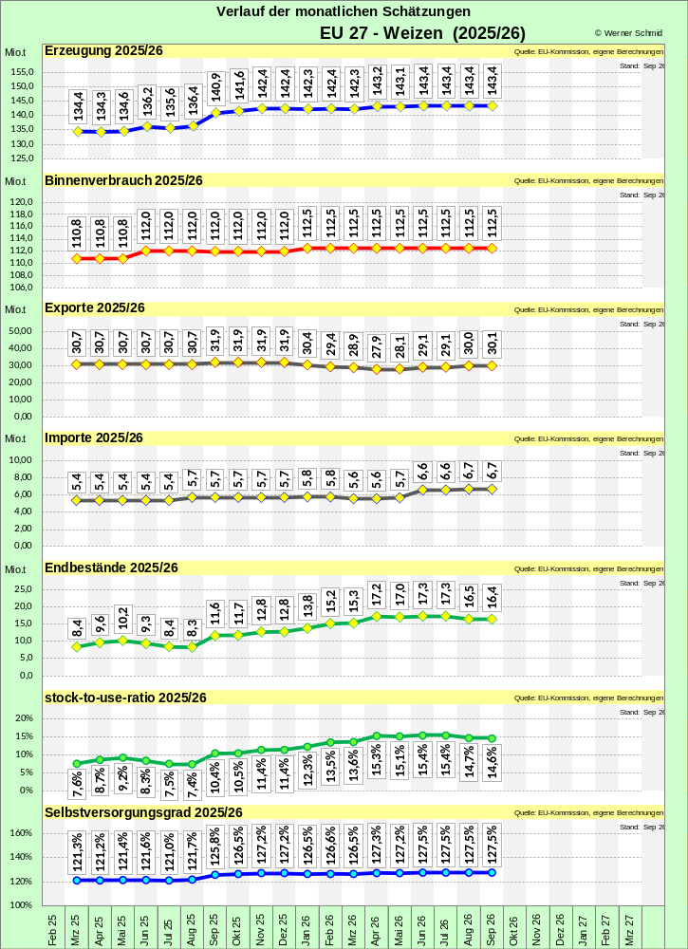
>>> zum
Hauptmenü
2025/26
>>> zum Vorjahr

Slide 17
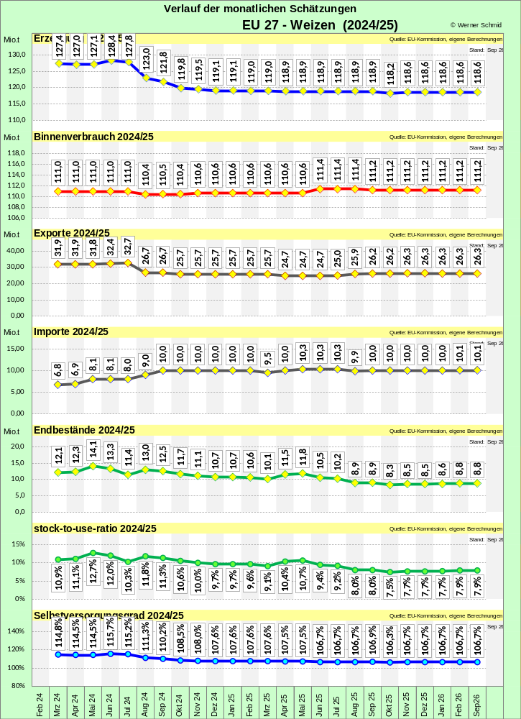
>>> zum
Hauptmenü
2024/25

Slide 18
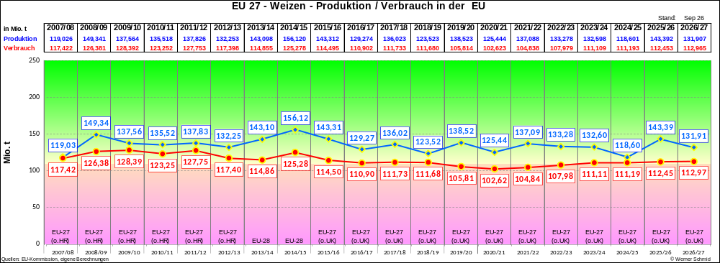
>>> zum
Hauptmenü
Weizen
Erzeugung / Verbrauch

Slide 19
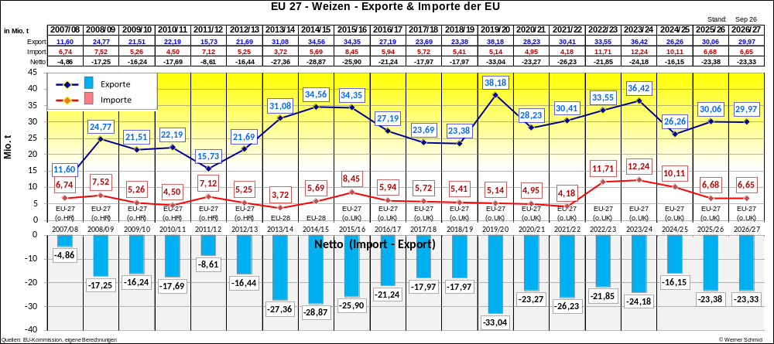
>>> zum
Hauptmenü
Weizen
Exporte & Importe

Slide 20
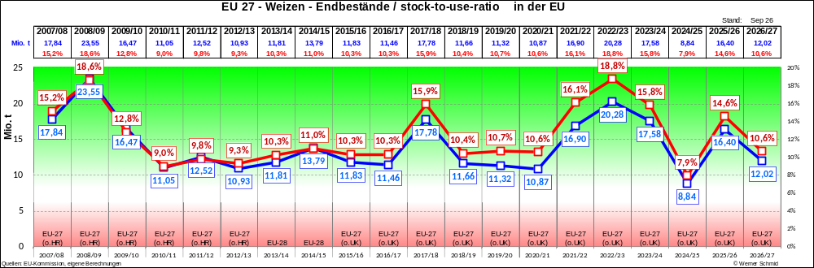
>>> zum
Hauptmenü
Weizen
Endbestände / stock-to-use-ratio

Slide 21
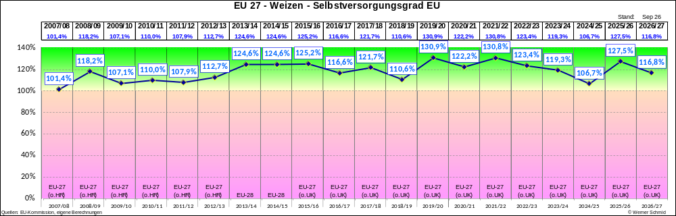
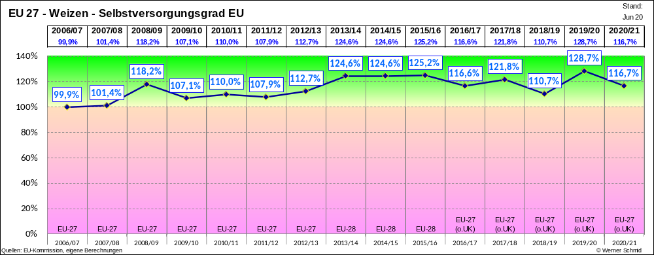
>>> zum
Hauptmenü
Weizen
Selbstversorgungsgrad

Slide 22
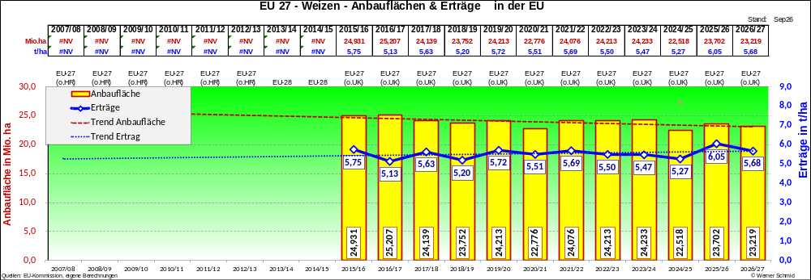
>>> zum
Hauptmenü
Weizen
Flächen & Erträge

Slide 23
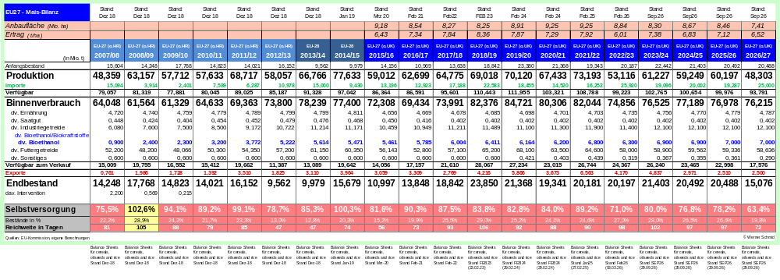
>>> zum
Hauptmenü
Mais

Slide 24
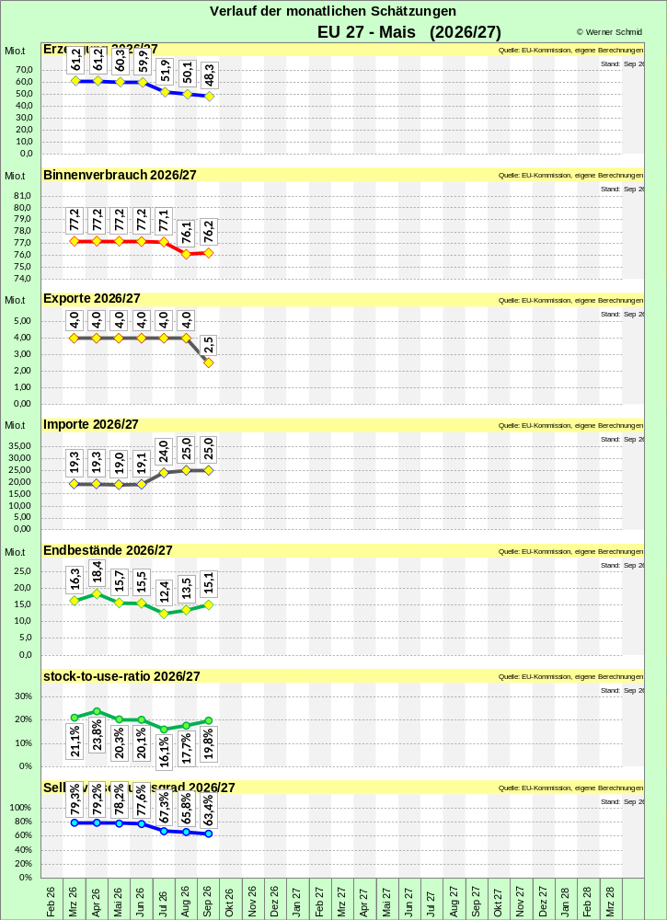
>>> zum
Hauptmenü
2026/27
>>> zum Vorjahr

Slide 25
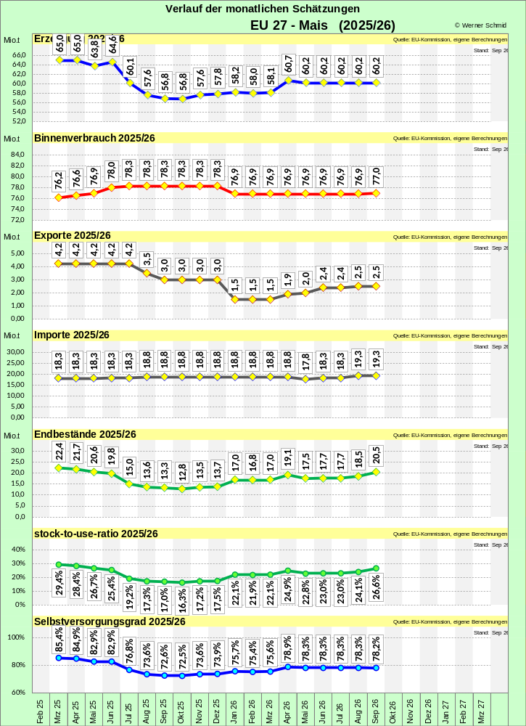
>>> zum
Hauptmenü
2025/26
>>> zum Vorjahr

Slide 26
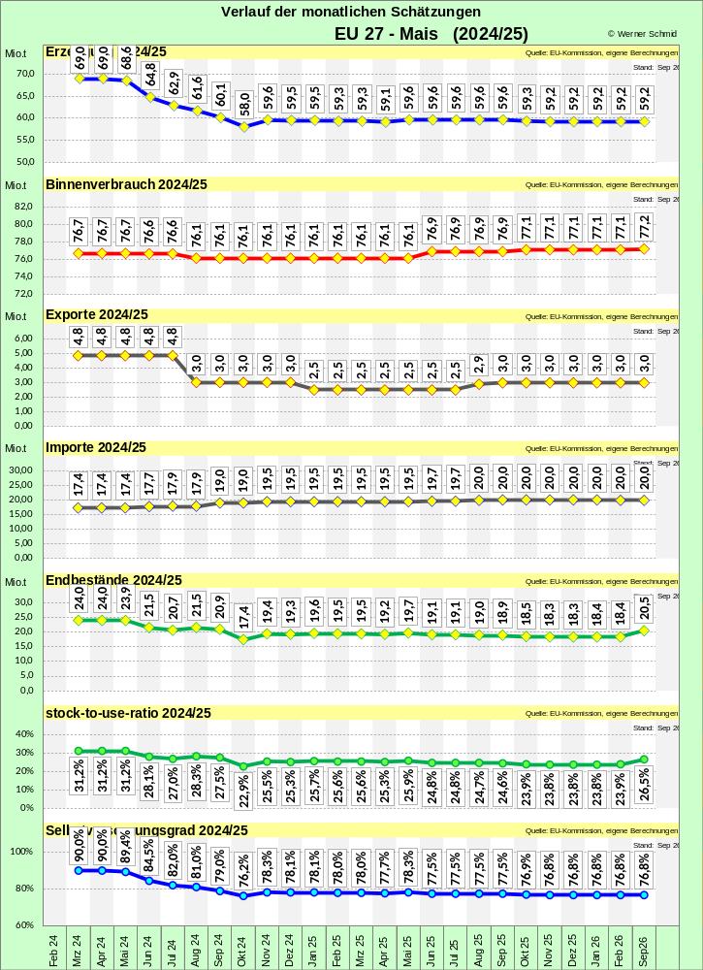
>>> zum
Hauptmenü
2024/25

Slide 27
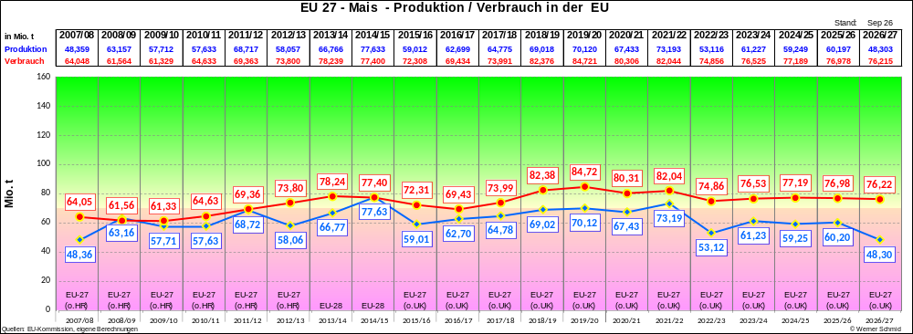
>>> zum
Hauptmenü
Mais
Erzeugung / Verbrauch

Slide 28
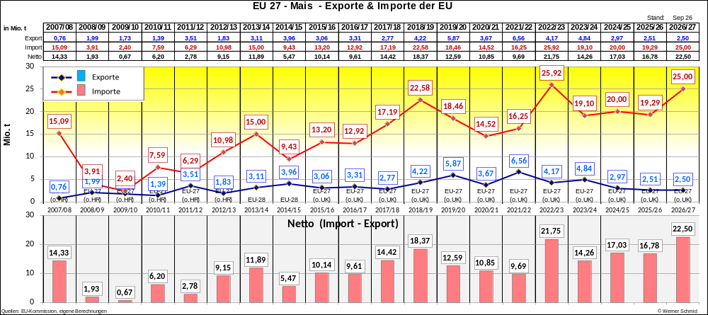
>>> zum
Hauptmenü
Mais
Exporte & Importe

Slide 29
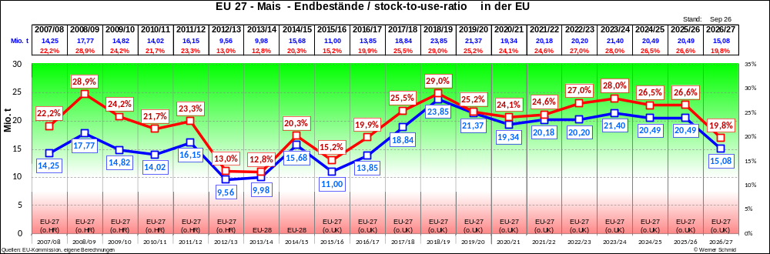
>>> zum
Hauptmenü
Mais
Endbestände / stock-to-use-ratio

Slide 30
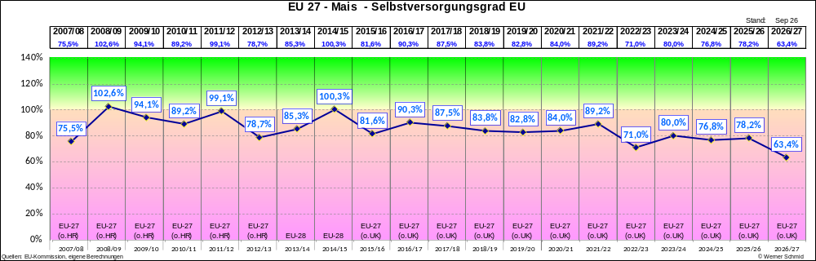
>>> zum
Hauptmenü
Mais
Selbstversorgungsgrad

Slide 31
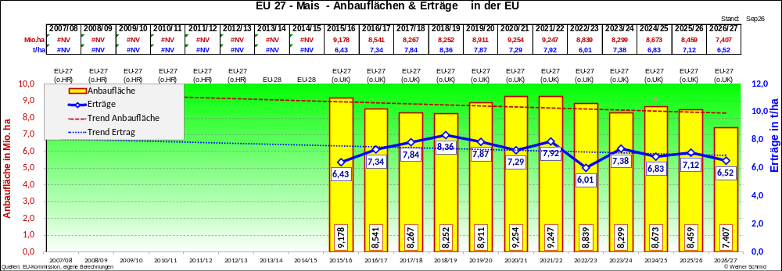
>>> zum
Hauptmenü
Mais
Flächen & Erträge

Slide 32
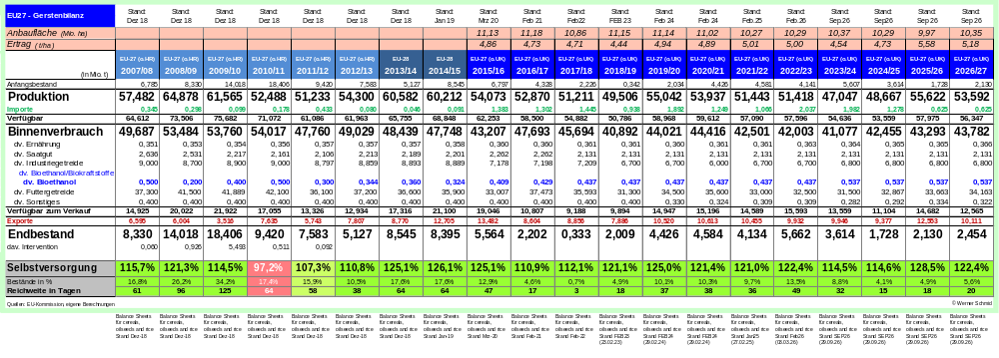
>>> zum
Hauptmenü
Gerste

Slide 33
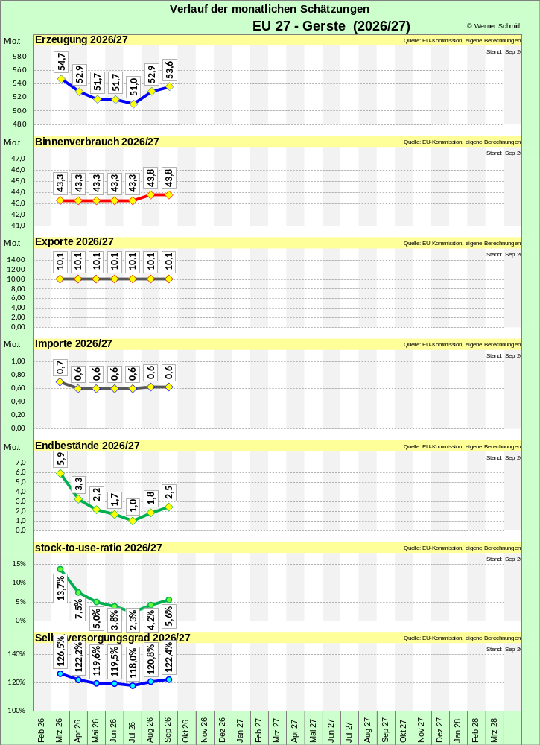
>>> zum
Hauptmenü
2026/27
>>> zum Vorjahr

Slide 34
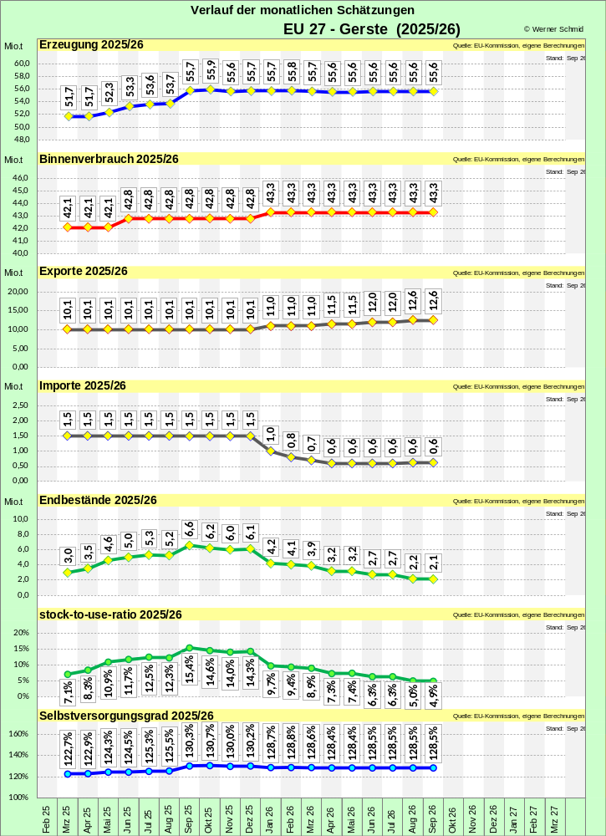
>>> zum
Hauptmenü
2025/26
>>> zum Vorjahr

Slide 35
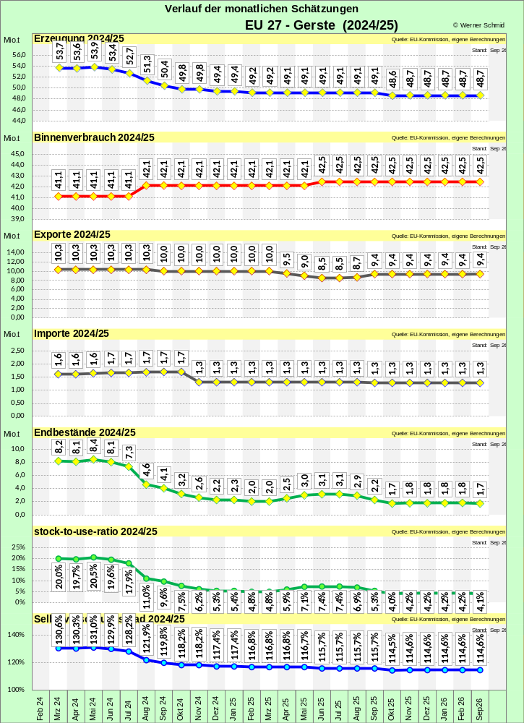
>>> zum
Hauptmenü
2024/25

Slide 36
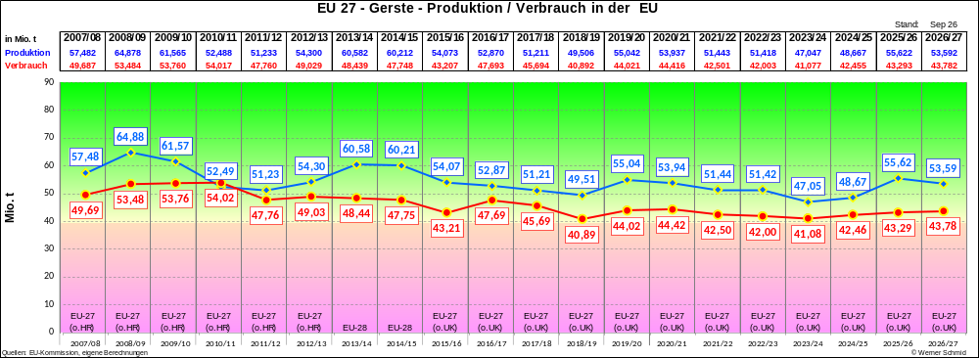
>>> zum
Hauptmenü
Gerste
Erzeugung / Verbrauch

Slide 37
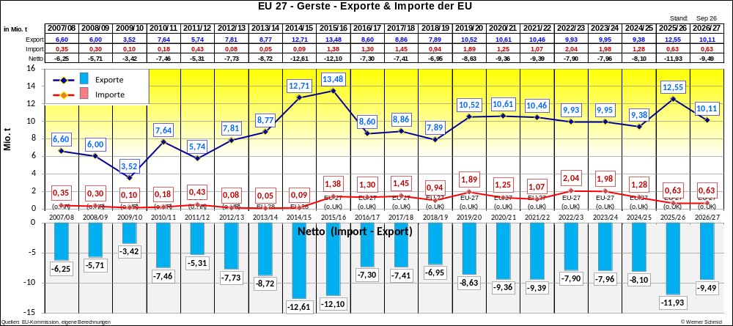
>>> zum
Hauptmenü
Gerste
Exporte & Importe

Slide 38
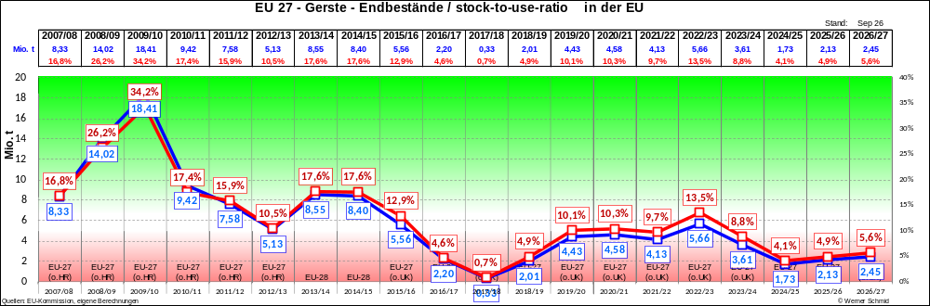
>>> zum
Hauptmenü
Gerste
Endbestände / stock-to-use-ratio

Slide 39
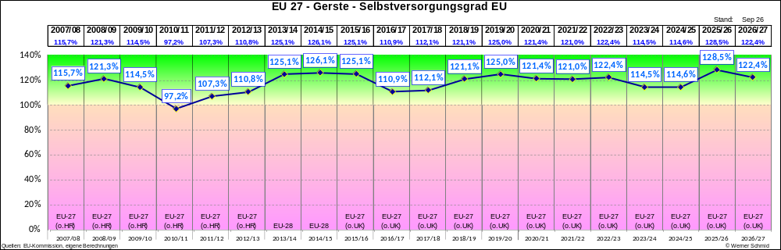
>>> zum
Hauptmenü
Gerste
Selbstversorgungsgrad

Slide 40
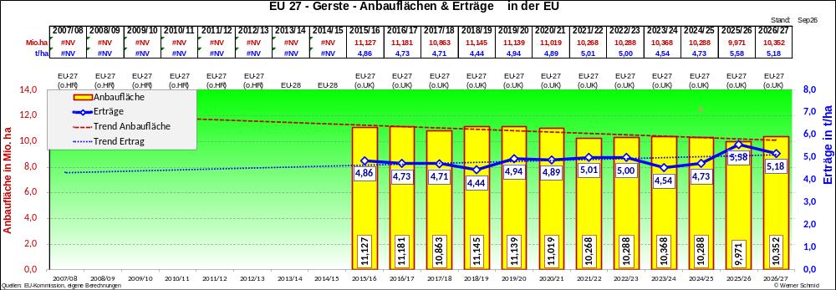
>>> zum
Hauptmenü
Gerste
Flächen & Erträge

Slide 41
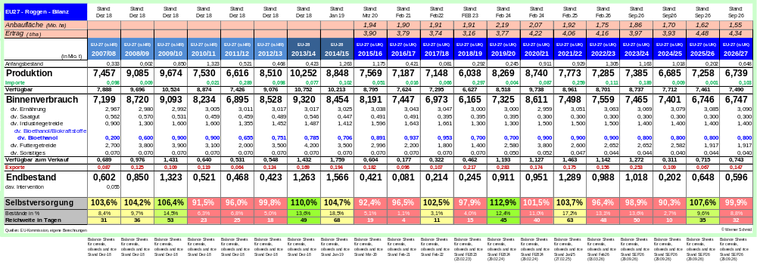
>>> zum
Hauptmenü
Roggen

Slide 42
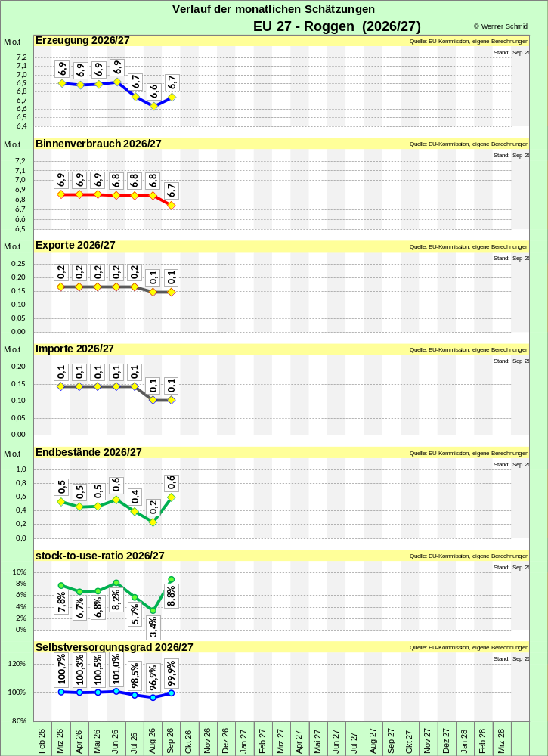
>>> zum
Hauptmenü
2026/27
>>> zum Vorjahr

Slide 43
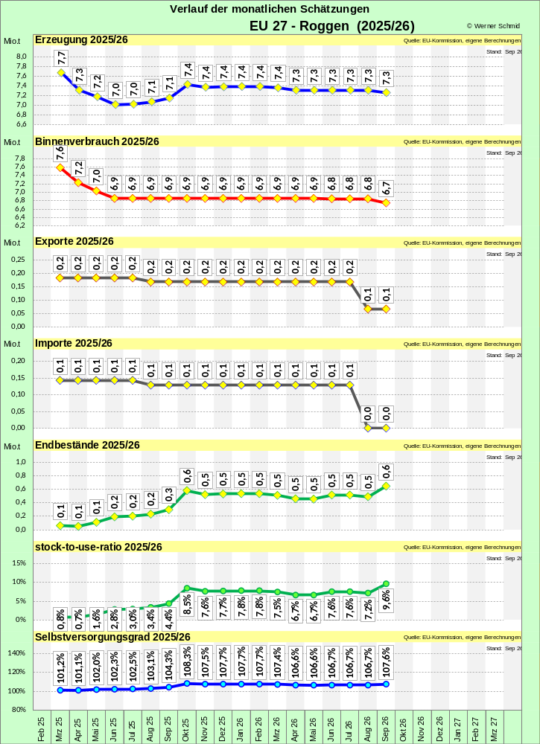
>>> zum
Hauptmenü
2025/26
>>> zum Vorjahr

Slide 44
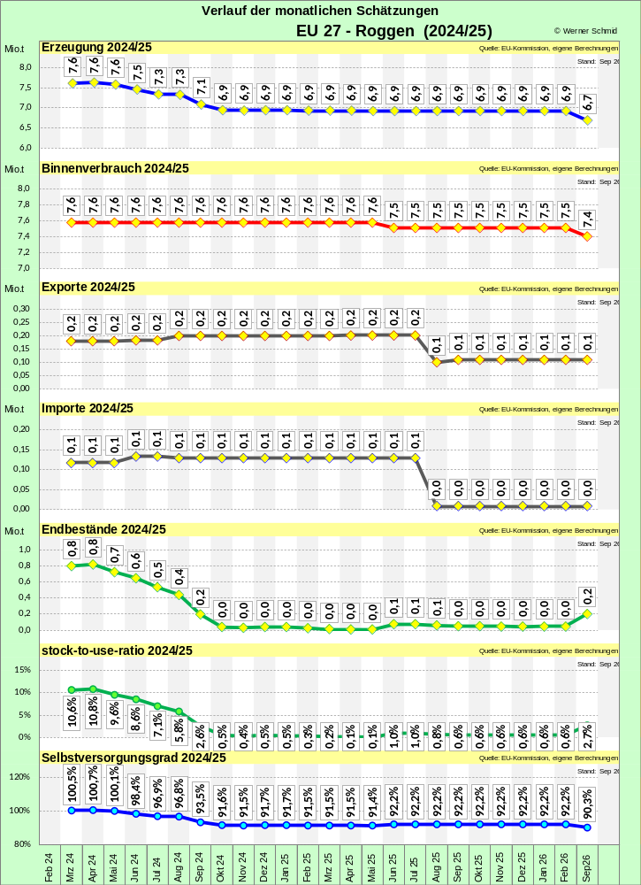
Verlauf der monatlichen Schätzungen
 |  |  |  |  |  |  |  |  |  |  |  |  |  |  |  |  | EU 27 - Roggen (2023/24) |  |  |  |  |  |  |  |  |  | © Werner Schmid
Mio.t | Erzeugung 2023/24 |  |  |  |  |  |  |  |  |  |  |  |  |  |  |  |  |  |  |  |  |  |  |  |  |  | Quelle: EU-Kommission, eigene Berechnungen
 |  |  |  |  |  |  |  |  |  |  |  |  |  |  |  |  |  |  |  |  |  |  |  |  |  | Stand: | Dez 25
Mio.t | Binnenverbrauch 2023/24 |  |  |  |  |  |  |  |  |  |  |  |  |  |  |  |  |  |  |  |  |  |  |  |  |  | Quelle: EU-Kommission, eigene Berechnungen
 |  |  |  |  |  |  |  |  |  |  |  |  |  |  |  |  |  |  |  |  |  |  |  |  |  | Stand: | Dez 25
Mio.t | Exporte 2023/24 |  |  |  |  |  |  |  |  |  |  |  |  |  |  |  |  |  |  |  |  |  |  |  |  |  | Quelle: EU-Kommission, eigene Berechnungen
 |  |  |  |  |  |  |  |  |  |  |  |  |  |  |  |  |  |  |  |  |  |  |  |  |  | Stand: | Dez 25
Mio.t | Importe 2023/24 |  |  |  |  |  |  |  |  |  |  |  |  |  |  |  |  |  |  |  |  |  |  |  |  |  | Quelle: EU-Kommission, eigene Berechnungen
 |  |  |  |  |  |  |  |  |  |  |  |  |  |  |  |  |  |  |  |  |  |  |  |  |  | Stand: | Dez 25
Mio.t | Endbestände 2023/24 |  |  |  |  |  |  |  |  |  |  |  |  |  |  |  |  |  |  |  |  |  |  |  |  |  | Quelle: EU-Kommission, eigene Berechnungen
 |  |  |  |  |  |  |  |  |  |  |  |  |  |  |  |  |  |  |  |  |  |  |  |  |  | Stand: | Dez 25
 | stock-to-use-ratio 2023/24 |  |  |  |  |  |  |  |  |  |  |  |  |  |  |  |  |  |  |  |  |  |  |  |  |  | Quelle: EU-Kommission, eigene Berechnungen
 |  |  |  |  |  |  |  |  |  |  |  |  |  |  |  |  |  |  |  |  |  |  |  |  |  | Stand: | Dez 25
 | Selbstversorgungsgrad 2023/24 |  |  |  |  |  |  |  |  |  |  |  |  |  |  |  |  |  |  |  |  |  |  |  |  |  | Quelle: EU-Kommission, eigene Berechnungen
 |  |  |  |  |  |  |  |  |  |  |  |  |  |  |  |  |  |  |  |  |  |  |  |  |  | Stand: | Dez 25
 | Feb 23 | Mrz 23 | Apr 23 | Mai 23 | Jun 23 | Jul 23 | Aug 23 | Sep 23 | Okt 23 | Nov 23 | Dez 23 | Jan 24 | Feb 24 | Mrz 24 | Apr 24 | Mai 24 | Jun 24 | Jul 24 | Aug 24 | Sep 24 | Okt 24 | Nov 24 | Dez 24 | Jan 25 | Feb 25 | Dez.25
>>> zum
Hauptmenü
2024/25

Slide 45
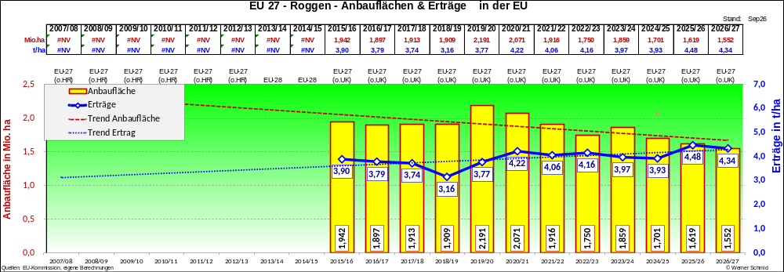
>>> zum
Hauptmenü
Roggen
Flächen & Erträge

Slide 46
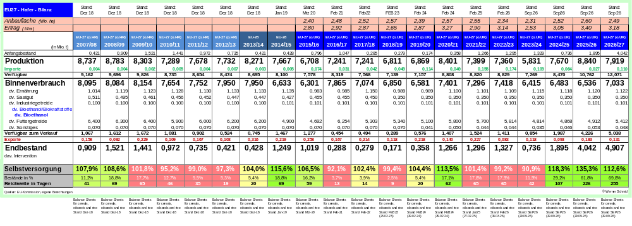
>>> zum
Hauptmenü
Hafer

Slide 47
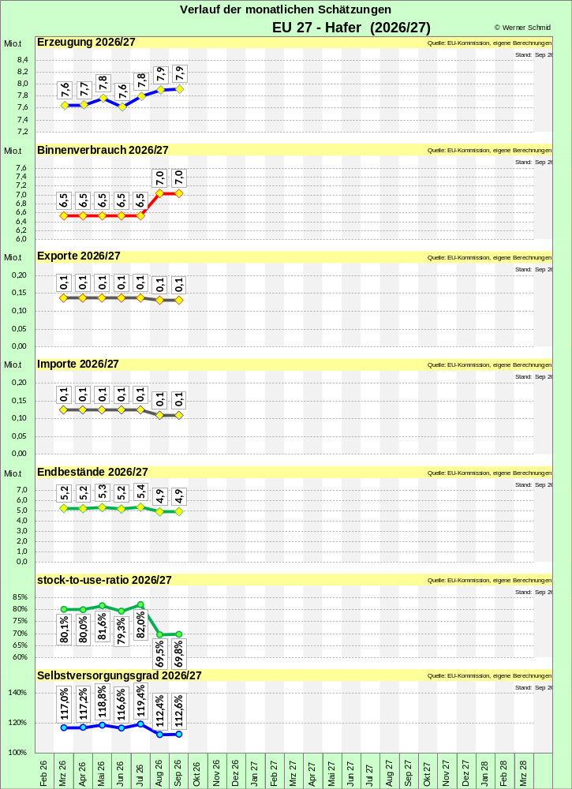
Verlauf der monatlichen Schätzungen
 |  |  |  |  |  |  |  |  |  |  |  |  |  |  |  |  | EU 27 - Hafer (2023/24) |  |  |  |  |  |  |  |  |  | © Werner Schmid
Mio.t | Erzeugung 2023/24 |  |  |  |  |  |  |  |  |  |  |  |  |  |  |  |  |  |  |  |  |  |  |  |  |  | Quelle: EU-Kommission, eigene Berechnungen
 |  |  |  |  |  |  |  |  |  |  |  |  |  |  |  |  |  |  |  |  |  |  |  |  |  |  | Stand: Mrz 23
Mio.t | Binnenverbrauch 2023/24 |  |  |  |  |  |  |  |  |  |  |  |  |  |  |  |  |  |  |  |  |  |  |  |  |  | Quelle: EU-Kommission, eigene Berechnungen
 |  |  |  |  |  |  |  |  |  |  |  |  |  |  |  |  |  |  |  |  |  |  |  |  |  |  | Stand: Mrz 23
Mio.t | Exporte 2023/24 |  |  |  |  |  |  |  |  |  |  |  |  |  |  |  |  |  |  |  |  |  |  |  |  |  | Quelle: EU-Kommission, eigene Berechnungen
 |  |  |  |  |  |  |  |  |  |  |  |  |  |  |  |  |  |  |  |  |  |  |  |  |  |  | Stand: Mrz 23
Mio.t | Importe 2023/24 |  |  |  |  |  |  |  |  |  |  |  |  |  |  |  |  |  |  |  |  |  |  |  |  |  | Quelle: EU-Kommission, eigene Berechnungen
 |  |  |  |  |  |  |  |  |  |  |  |  |  |  |  |  |  |  |  |  |  |  |  |  |  |  | Stand: Mrz 23
Mio.t | Endbestände 2023/24 |  |  |  |  |  |  |  |  |  |  |  |  |  |  |  |  |  |  |  |  |  |  |  |  |  | Quelle: EU-Kommission, eigene Berechnungen
 |  |  |  |  |  |  |  |  |  |  |  |  |  |  |  |  |  |  |  |  |  |  |  |  |  |  | Stand: Mrz 23
 | stock-to-use-ratio 2023/24 |  |  |  |  |  |  |  |  |  |  |  |  |  |  |  |  |  |  |  |  |  |  |  |  |  | Quelle: EU-Kommission, eigene Berechnungen
 |  |  |  |  |  |  |  |  |  |  |  |  |  |  |  |  |  |  |  |  |  |  |  |  |  |  | Stand: Mrz 23
 | Selbstversorgungsgrad 2023/24 |  |  |  |  |  |  |  |  |  |  |  |  |  |  |  |  |  |  |  |  |  |  |  |  |  | Quelle: EU-Kommission, eigene Berechnungen
 |  |  |  |  |  |  |  |  |  |  |  |  |  |  |  |  |  |  |  |  |  |  |  |  |  |  | Stand: Mrz 23
 |  | Feb 23 | Mrz 23 | Apr 23 | Mai 23 | Jun 23 | Jul 23 | Aug 23 | Sep 23 | Okt 23 | Nov 23 | Dez 23 | Jan 24 | Feb 24 | Mrz 24 | Apr 24 | Mai 24 | Jun 24 | Jul 24 | Aug 24 | Sep 24 | Okt 24 | Nov 24 | Dez 24 | Jan 25 | Feb 25 | Mrz 25
>>> zum
Hauptmenü
2026/27
>>> zum Vorjahr

Slide 48
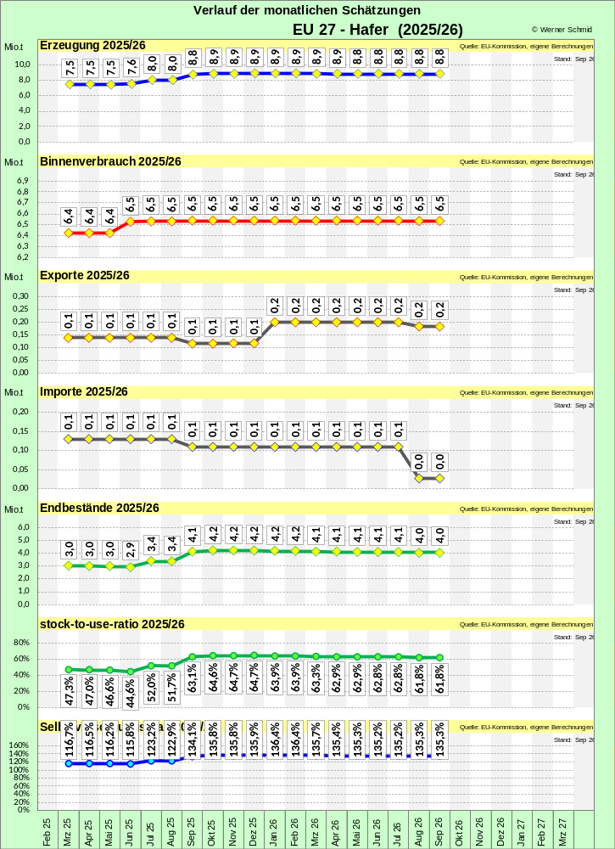
Verlauf der monatlichen Schätzungen
 |  |  |  |  |  |  |  |  |  |  |  |  |  |  |  |  | EU 27 - Hafer (2023/24) |  |  |  |  |  |  |  |  |  | © Werner Schmid
Mio.t | Erzeugung 2023/24 |  |  |  |  |  |  |  |  |  |  |  |  |  |  |  |  |  |  |  |  |  |  |  |  |  | Quelle: EU-Kommission, eigene Berechnungen
 |  |  |  |  |  |  |  |  |  |  |  |  |  |  |  |  |  |  |  |  |  |  |  |  |  |  | Stand: Mrz 23
Mio.t | Binnenverbrauch 2023/24 |  |  |  |  |  |  |  |  |  |  |  |  |  |  |  |  |  |  |  |  |  |  |  |  |  | Quelle: EU-Kommission, eigene Berechnungen
 |  |  |  |  |  |  |  |  |  |  |  |  |  |  |  |  |  |  |  |  |  |  |  |  |  |  | Stand: Mrz 23
Mio.t | Exporte 2023/24 |  |  |  |  |  |  |  |  |  |  |  |  |  |  |  |  |  |  |  |  |  |  |  |  |  | Quelle: EU-Kommission, eigene Berechnungen
 |  |  |  |  |  |  |  |  |  |  |  |  |  |  |  |  |  |  |  |  |  |  |  |  |  |  | Stand: Mrz 23
Mio.t | Importe 2023/24 |  |  |  |  |  |  |  |  |  |  |  |  |  |  |  |  |  |  |  |  |  |  |  |  |  | Quelle: EU-Kommission, eigene Berechnungen
 |  |  |  |  |  |  |  |  |  |  |  |  |  |  |  |  |  |  |  |  |  |  |  |  |  |  | Stand: Mrz 23
Mio.t | Endbestände 2023/24 |  |  |  |  |  |  |  |  |  |  |  |  |  |  |  |  |  |  |  |  |  |  |  |  |  | Quelle: EU-Kommission, eigene Berechnungen
 |  |  |  |  |  |  |  |  |  |  |  |  |  |  |  |  |  |  |  |  |  |  |  |  |  |  | Stand: Mrz 23
 | stock-to-use-ratio 2023/24 |  |  |  |  |  |  |  |  |  |  |  |  |  |  |  |  |  |  |  |  |  |  |  |  |  | Quelle: EU-Kommission, eigene Berechnungen
 |  |  |  |  |  |  |  |  |  |  |  |  |  |  |  |  |  |  |  |  |  |  |  |  |  |  | Stand: Mrz 23
 | Selbstversorgungsgrad 2023/24 |  |  |  |  |  |  |  |  |  |  |  |  |  |  |  |  |  |  |  |  |  |  |  |  |  | Quelle: EU-Kommission, eigene Berechnungen
 |  |  |  |  |  |  |  |  |  |  |  |  |  |  |  |  |  |  |  |  |  |  |  |  |  |  | Stand: Mrz 23
 |  | Feb 23 | Mrz 23 | Apr 23 | Mai 23 | Jun 23 | Jul 23 | Aug 23 | Sep 23 | Okt 23 | Nov 23 | Dez 23 | Jan 24 | Feb 24 | Mrz 24 | Apr 24 | Mai 24 | Jun 24 | Jul 24 | Aug 24 | Sep 24 | Okt 24 | Nov 24 | Dez 24 | Jan 25 | Feb 25 | Mrz 25
>>> zum
Hauptmenü
2025/26
>>> zum Vorjahr

Slide 49
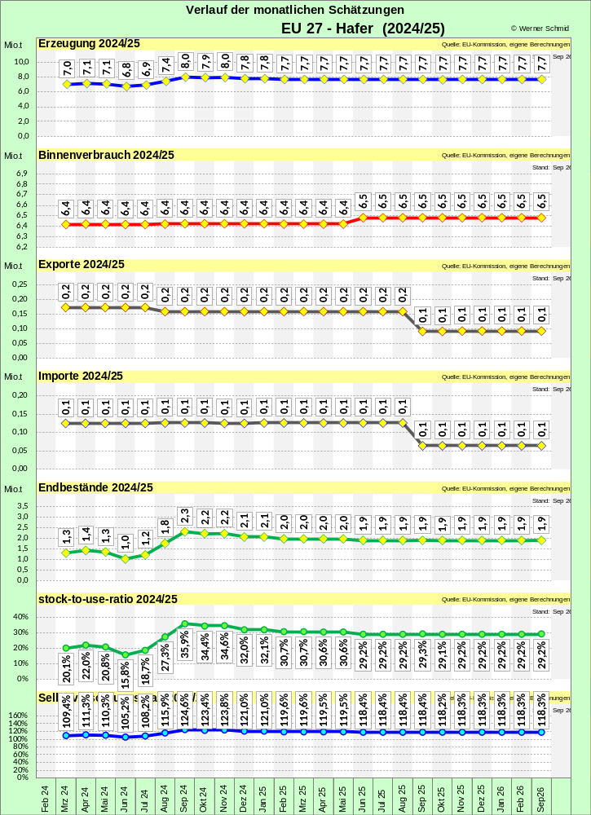
Verlauf der monatlichen Schätzungen
 |  |  |  |  |  |  |  |  |  |  |  |  |  |  |  |  | EU 27 - Hafer (2023/24) |  |  |  |  |  |  |  |  |  | © Werner Schmid
Mio.t | Erzeugung 2023/24 |  |  |  |  |  |  |  |  |  |  |  |  |  |  |  |  |  |  |  |  |  |  |  |  |  | Quelle: EU-Kommission, eigene Berechnungen
 |  |  |  |  |  |  |  |  |  |  |  |  |  |  |  |  |  |  |  |  |  |  |  |  |  | Stand: | Dez 25
Mio.t | Binnenverbrauch 2023/24 |  |  |  |  |  |  |  |  |  |  |  |  |  |  |  |  |  |  |  |  |  |  |  |  |  | Quelle: EU-Kommission, eigene Berechnungen
 |  |  |  |  |  |  |  |  |  |  |  |  |  |  |  |  |  |  |  |  |  |  |  |  |  | Stand: | Dez 25
Mio.t | Exporte 2023/24 |  |  |  |  |  |  |  |  |  |  |  |  |  |  |  |  |  |  |  |  |  |  |  |  |  | Quelle: EU-Kommission, eigene Berechnungen
 |  |  |  |  |  |  |  |  |  |  |  |  |  |  |  |  |  |  |  |  |  |  |  |  |  | Stand: | Dez 25
Mio.t | Importe 2023/24 |  |  |  |  |  |  |  |  |  |  |  |  |  |  |  |  |  |  |  |  |  |  |  |  |  | Quelle: EU-Kommission, eigene Berechnungen
 |  |  |  |  |  |  |  |  |  |  |  |  |  |  |  |  |  |  |  |  |  |  |  |  |  | Stand: | Dez 25
Mio.t | Endbestände 2023/24 |  |  |  |  |  |  |  |  |  |  |  |  |  |  |  |  |  |  |  |  |  |  |  |  |  | Quelle: EU-Kommission, eigene Berechnungen
 |  |  |  |  |  |  |  |  |  |  |  |  |  |  |  |  |  |  |  |  |  |  |  |  |  | Stand: | Dez 25
 | stock-to-use-ratio 2023/24 |  |  |  |  |  |  |  |  |  |  |  |  |  |  |  |  |  |  |  |  |  |  |  |  |  | Quelle: EU-Kommission, eigene Berechnungen
 |  |  |  |  |  |  |  |  |  |  |  |  |  |  |  |  |  |  |  |  |  |  |  |  |  | Stand: | Dez 25
 | Selbstversorgungsgrad 2023/24 |  |  |  |  |  |  |  |  |  |  |  |  |  |  |  |  |  |  |  |  |  |  |  |  |  | Quelle: EU-Kommission, eigene Berechnungen
 |  |  |  |  |  |  |  |  |  |  |  |  |  |  |  |  |  |  |  |  |  |  |  |  |  | Stand: | Dez 25
 | Feb 23 | Mrz 23 | Apr 23 | Mai 23 | Jun 23 | Jul 23 | Aug 23 | Sep 23 | Okt 23 | Nov 23 | Dez 23 | Jan 24 | Feb 24 | Mrz 24 | Apr 24 | Mai 24 | Jun 24 | Jul 24 | Aug 24 | Sep 24 | Okt 24 | Nov 24 | Dez 24 | Jan 25 | Feb 25 | Dez.25
>>> zum
Hauptmenü
2024/25

Slide 50
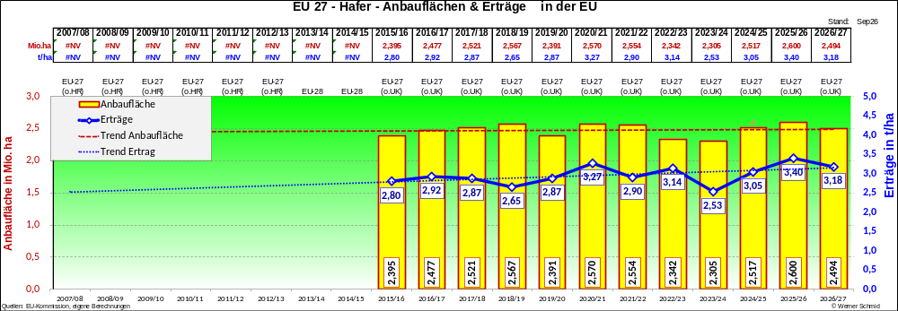
>>> zum
Hauptmenü
Hafer
Flächen & Erträge

Slide 51
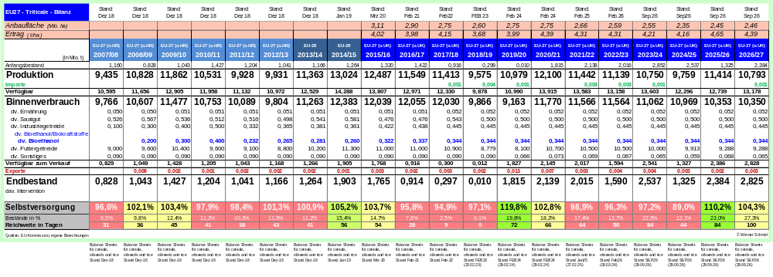
>>> zum
Hauptmenü
Triticale

Slide 52
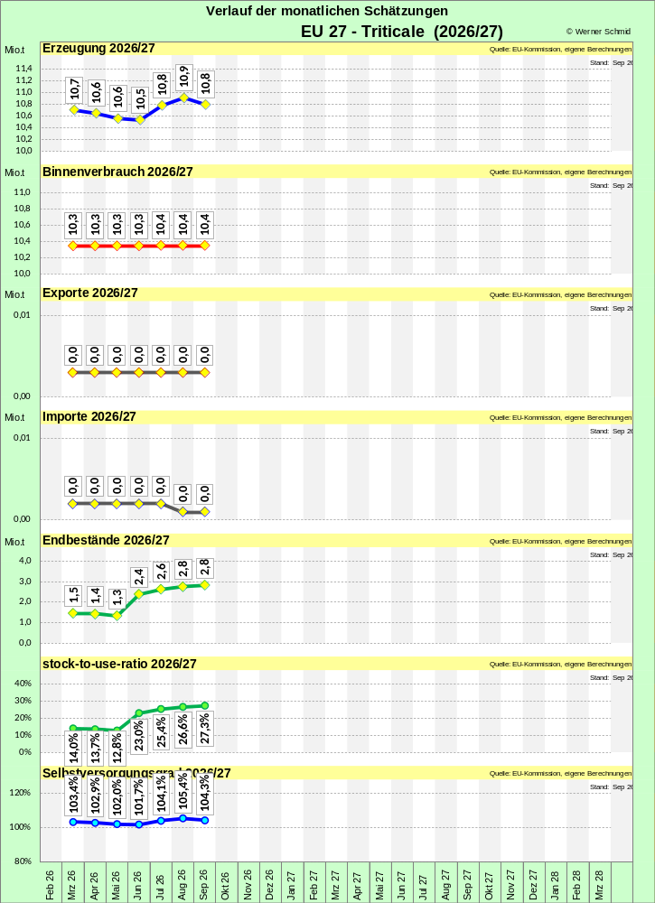
>>> zum
Hauptmenü
2026/27
>>> zum Vorjahr

Slide 53

>>> zum
Hauptmenü
2025/26
>>> zum Vorjahr

Slide 54

>>> zum
Hauptmenü
2024/25

Slide 55

>>> zum
Hauptmenü
Triticale
Flächen & Erträge

